Slide 1

Introduction to Refactoring
Prof. Clovis Torres Fernandes

Slide 2


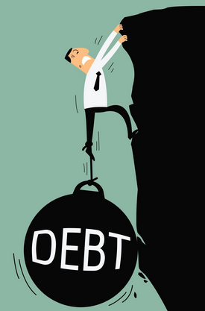

Slide 3
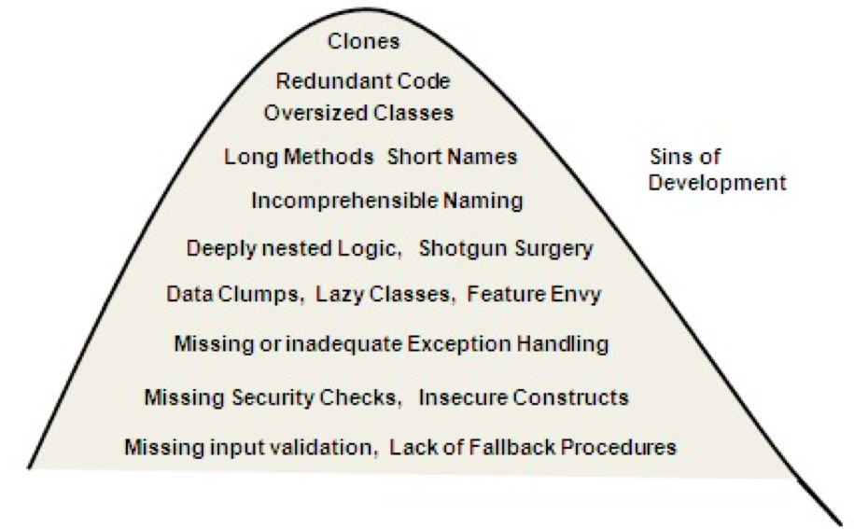
Duplicate Code

Slide 4
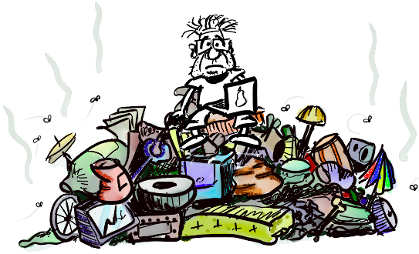
Code Smell
Mau Cheiro

Slide 5
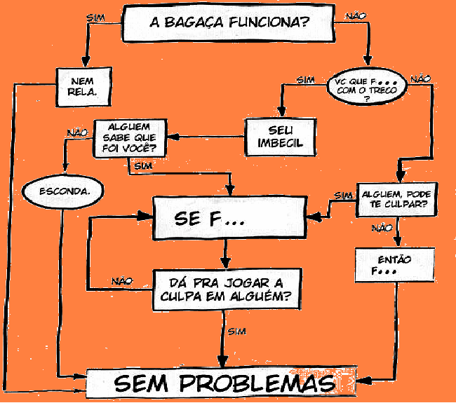
Você faz POG?
Ou XGH?
Notes:
http://eduardosgode.com.br/blog/2011/05/27/desenvolvimento-xgh-extreme-go-horse/

Slide 6


Slide 7

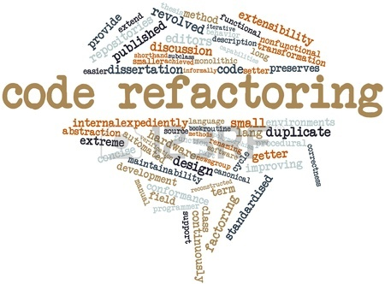

Slide 8
Afinal, o que é Refatoração?
“Refatoração é uma técnica disciplinada para reestruturar uma parte existente do código, alterando sua estrutura interna sem mudar seu comportamento externo”
(Martin Fowler)

Slide 9
Afinal, o que é Refatoração?
Palavra original em inglês: Refactoring
  Que significa “reescrever um programa de computador para melhorar sua estrutura ou legibilidade, enquanto explicitamente preservando seu significado ou comportamento”
(Wikipedia)

Slide 10
Quando tiver um “mau cheiro”!
Segundo Martin Fowler e Kent Beck, “mau cheiro” corresponde a estruturas no código que sugerem a (e às vezes gritam pela) possibilidade de refatoração!

Slide 11
Sugestão 1
Quando
  Você tiver que adicionar uma nova funcionalidade ao Programa
  O código do programa não estiver convenientemente estruturado para facilitar a inclusão da funcionalidade

Slide 12
Sugestão 1
Então
  Primeiro REFATORE o programa para torná-lo mais fácil para adicionar a funcionalidade
  Em seguida ADICIONE a funcionalidade!

Slide 13
Sugestão 2
Antes que você inicie a refatoração de um programa ou trecho de programa, assegure-se que você tenha uma sólida bateria de testes para esse programa ou trecho de programa
A última aplicação da bateria de testes foi bem-sucedida!

Slide 14
Sugestão 3
A refatoração deve ser feita em passos pequenos (baby steps)
Se você cometer algum engano, será mais fácil encontrar o defeito no código e reverter o problema

Slide 15
Sugestão 4
Qualquer tolo pode escrever código que um computador pode entender
  Bons programadores escrevem código que humanos podem entender

Slide 16
Sugestão 4
Bom código deveria comunicar o que está fazendo claramente
Nomes adequados e significativos para variáveis/métodos/classes são vitais para se ter código claro

Slide 17
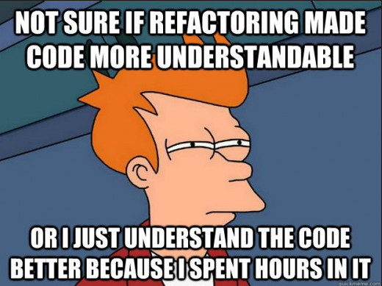

Slide 18
Qual é o Mau Cheiro?
public class Pessoa{
public int _idade;
... _idade * y
}
Quando um campo é públicas, outros objetos têm acesso direto ao campo e pode modificá-lo, sem ser detectado pelo objeto que possui esse campo. Usando propriedades para encapsular esse campo, você pode proibir o acesso direto aos campos.

Slide 19
Encapsulate Field
public class Pessoa{
private int _idade;
protected int getIdade(){ return _idade;}
protected void setIdade(int idade){
_idade = idade;
}
... getIdade() * y
}

Slide 20
Encapsulate Field
public class Pessoa{
private int _idade;
protected int getIdade(){ return _idade;}
protected void setIdade(int idade){
_idade = idade;
}
... getIdade() * y
}
Accessors:
Getters and Setters

Slide 21
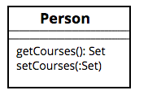
Associação Implícita
Course
*
Person tem acessibilidade excessiva ao objeto Curso.

Slide 22
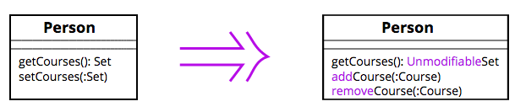
Associação Implícita

Slide 23

Atividade 1: atributo publico e acesso externo à lista interna
15 minutos

Slide 24
Refatoração – Move Method to Class
Um método é usado por mais funcionalidades de outra classe que a classe na qual ele está definido
Crie um novo método com um corpo similar na classe que o usa mais
Ou transforme o método velho em uma delegação simples ou em geral remova-o!

Slide 25
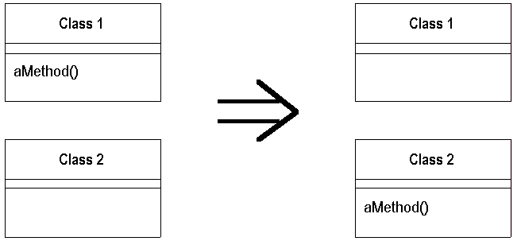
Refatoração – Move Method to Class

Slide 26

Atividade 2: Move method
15 minutos

Slide 27
Qual é o Mau Cheiro? Problema?
Representacao interna de participants de Array para Vector. Ja vimos que usar as classes da API trazem “de brinde” solucoes prontas que facilitam a nossa vida.
Já que Project agora trata de procurar por um Person que participa do projeto, porque precisamos do getParticipants()? Mesmo com o acesso read-only via unmodifiableList, ainda é acesso desnecessário.
Todos os atributos receberam um sufixo “_” para diferenciá-los de variaveis locais.

Slide 28
Atividade 3: Vector ao invés de Array, eliminar getParticipants(), e atributos com sufixo _
15 minutos

Slide 29
Qual é o Mau Cheiro? Problema?
Agora, supomos que as impressões, inclusive as funcoes de imprimir participantes e o main() não são necessários para a nossa aplicação, e que o propósito deles foi apenas testar as classes. Ora, para testar classes usamos JUnit, não main()!

Slide 30
Atividade 4: Usar API correta para testes
15 minutos

Slide 31
Qual é o Mau Cheiro? Problema?
Agora tento incentivá-los a não serem preguiçosos e usarem as capacidades da API! Elas se pagam no final das contas! Outra vantagem de usar uma Collection ao inves de Array: elas funcionam com o metodo equals!

Slide 32
Atividade 5: Usar equals para comparar objetos
15 minutos

Slide 33
FIM

